Slide 1
Napájecí zdroje

Slide 2
Napájecí zdroj
V elektrické rozvodné síti v Evropě je střídavé napětí 230 V (efektivní hodnota) s frekvencí 50 Hz
Napájet komponenty počítače tímto střídavým napětím ze sítě nelze
Jednotlivé komponenty počítače vyžadují napájení poměrně nízkým stejnosměrným napětím
Napájecí zdroj je zařízení, které ze střídavého napětí v elektrické rozvodné síti vytvoří několik různých nízkých stejnosměrných napájecích napětí pro různé komponenty v počítači
+3.3V (+-5%) proud až desítky ampér, pro napájení většiny moderních logických obvodů základní desky, odvozeno je z něj je pak další transformací i napájení procesoru
+5V (+-5%) proud až desítky ampér, pro napájení elektronických obvodů základní desky, některé pevné disky a přídavné karty, klávesnice a myš
+12V (+-10%) proud jednotky ampér, většina pevných disků, optické mechaniky, ventilátory
-12V (+-10%) proud obvykle méně než jeden ampér, pro některé speciální komponenty (např. stará sériová linka)
Napájecí zdroje pro notebook dodávají pouze jedno napájecí napětí
Napájecí zdroje určené pro evropský trh (230 Voltů, 50 Hz) jsou často nepoužitelné v zemích, které používají nižší napětí (USA - 110 V, 60 Hz)
Chybná funkce napájecího zdroje může zapříčinit některé náhodné a špatně identifikovatelné poruchy počítače

Slide 3
Napájecí zdroj
V počítači PC konstrukce desktop jsou přímo k napájecímu zdroji připojeny tyto komponenty
Základní deska
Pevné disky
Točivé mechaniky (DVD, dříve disketová mechanika)
Grafická karta – někdy, pokud nestačí napájení přes PCI-E slot
Aktivní chladiče (tj. větráčky)
Každé z výše uvedených zařízení je napájeno samostatnou linkou
Všechna ostatní zařízení jsou napájena nepřímo přes základní desku
Například rozšiřující karty jsou napájeny ze základní desky přes slot sběrnice
Klávesnice a myš jsou napájeny přes USB porty, které jsou napájeny přes základní desku
Mikroprocesor je napájen přes základní desku, kde určené obvody upravují napájecí napětí dle nastaveného výkonu

Slide 4
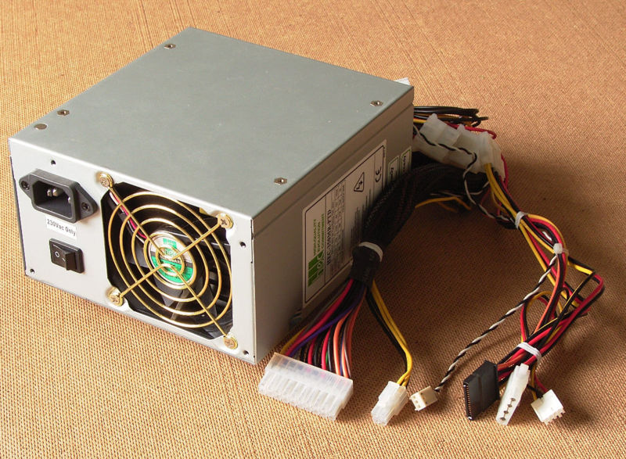
ATX zdroj
Typický napájecí zdroj počítače s desktop konstrukcí má rozměry 150 x 140 x 86 mm dle standardu ATX
Zdroj je umístěn v kovovém pouzdře s větracím otvorem o průměru 120 mm
Strana s větracím otvorem tvoří obvodovou stěnu počítače, větrací otvor je orientován směrem ven, směr chladícího vzduchu ven ze skříně (jinak přihříváme vzduch pro chlazení ostatních komponent)
Na této straně zdroje dále dojdeme konektor pro připojení hlavního napájecího kabelu, síťový vypínač a někdy také přepínač pro nastavení vstupního napětí (zdroje, které mohou pracovat v různých elektrických sítích)
Ze zdroje vychází několik svazků napájecích kabelů

Slide 5
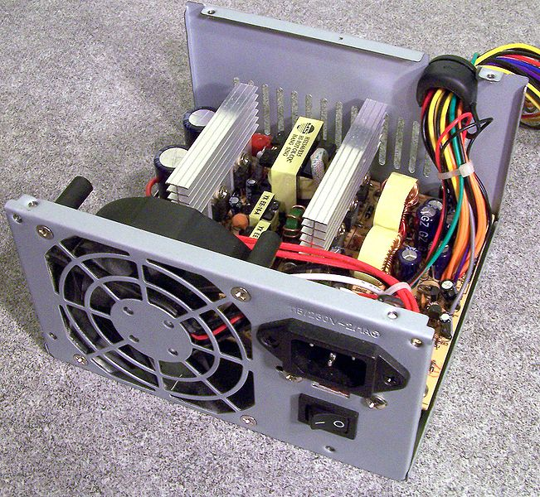

Slide 6
Napájecí zdroj
SFX – Počítačový zdroj malých rozměrů (100 x 125 x 63,5 mm) určený pro systémy ve skříních Mini-ITX
TFX – Alternativní formát (175 x 85 x 65 mm) pro malé počítačové sestavy. Konektory se drží standardu ATX.

Slide 7
Napájecí zdroj
Základní parametry napájecího zdroje
Dodávaný výkon – udává se ve Wattech (typicky 200 až 500 W).
Dodávaný výkon není konstantní, roste a klesá dle zatížení počítače. Udávaná hodnota pak představuje maximální výkon, který lze dodat.
Prakticky veškerá tato energie se uvnitř počítače mění v teplo a je třeba jí odvětrat.
Výkonné servery nebo počítače určené pro náročné grafické aplikace bývají vybaveny výkonnějším zdrojem (500 – 1000 Wattů)
Příkon průměrného počítače PC se pohybuje v klidu okolo 100 Wattů
Je-li průměrný odběr cca 100W, volíme obvykle zdroj s cca dvojnásobným výkonem
Provoz počítače není zadarmo - je dobré uvědomit si, že provoz výkonné herní sestavy s odběrem 500 W stojí každou hodinu přes 2 Kč.

Slide 8
Napájecí zdroj
Další základní parametry napájecího zdroje
Síťové napětí a frekvence
Rozsah provozních teplot
Počet výstupních napájecích linek (kabelů), typ napájecích konektorů a maximální proud jednotlivých konektorů
Rozměry a hmotnost
Účinnost - odebíraná energie z elektrické sítě je vyšší, než energie dodávaná komponentám počítače.
Jde tedy o poměr mezi využitelným výkonem a odebíraným příkonem
Část energie se ztratí a přemění v teplo při transformaci na nižší napětí)
Napájecí zdroj počítače má účinnost v průměru kolem 80 % (i ty nejlevnější)
Nejkvalitnější napájecí zdroje mají účinnost okolo 95 %
Účinnost obvykle není konstantní a mění se podle teploty a zatížení zdroje. Nejvyšší bývá obvykle pokud je zdroje zatížen na 50 % dosažitelného výkonu

Slide 9
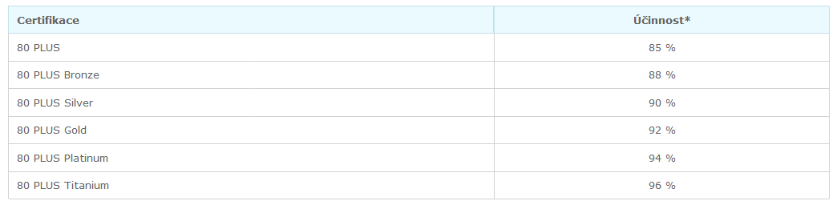
Napájecí zdroj
Dle účinnosti se dnes zdroje dělí do těchto certifikovaných kategorií
Hodnoty platí pro 50% zatížení zdroje, při kterém je účinnost nejvyšší.

Slide 10
Napájecí zdroj
Chlazení
Použitý ventilátor má vliv na výslednou hlučnost.
Lepší zdroje mohou mít i průměr lopatek 140 mm, které se točí pomaleji (oproti menším ventilátorům).
Kvalitní výrobci nešetří ani u 120mm verzí a často nasazují i teplotní čidlo, které reguluje rychlost otáček.
U velmi levných zdrojů je třeba počítat s vyšší hlučností i během nízké zátěže.
Úsporné počítače lze dnes napájet i pasivně chlazeným zdrojem, kde ventilátor vůbec není.
Odpojitelné kabely – některé počítačové zdroje mají modulární nabídku konektorů, což vám umožňuje připojení pouze těch, které skutečně potřebujete. Výsledkem je snazší organizace kabeláže, ze které plyne čistší vzhled a lepší proudění vzduchu.

Slide 11
Napájecí zdroj
Celkový dodávaný výkon je rozdělen nerovnoměrně do jednotlivých napájecích linek s různým výstupním napětím a proudem
Například na 200 W zdroji se často setkáme s tímto rozdělením
5 V proud 12 A (na této lince lze odebírat výkon 60 W)
3,3 V proud 12 A (na této lince lze odebírat výkon 50 W)
12 V proud 8 A (na této lince lze odebírat výkon 96 W)
Proud je možné odebírat také na linkách -12V, 5V standby – ale ten je obvykle velmi nízký a do celkového výkonu zdroje nezapočítává
Takový napájecí zdroj dokáže celkem dodat 200 W, ale nelze dodat 200W na 12 V lince – zařízení, která potřebují napětí 12V mohou celkem odebírat maximálně 96 W
Důvodem k pořízení silnějšího zdroje pak často není potřeba dodávat větší výkon než 200 W, ale potřeba dodat více proudu na některé z dílčích napěťových linek (např. zařízení na 5V lince odebírají v součtu více než 12 Ampér, přestože celkový příkon nepřekračuje 200 W)

Slide 12
Zapínání zdroje
Starší počítače měly zapínací/vypínací tlačítko napojené přímo do silové části napájecího zdroje (spínalo se 230 V na vstupu zdroje)
Moderní napájecí zdroje mají na svém vstupu stále 230 V síťového napětí (tedy neustále jsou pod napětím, i když je počítač vypnutý) a zapínací tlačítko nepřerušuje žádnou napájecí cestu, pouze je sledován jeho logický stav
Zdroj moderního počítače tedy neustále spotřebovává energii (naštěstí jen málo), i když počítač vypadá jako vypnutý
Některé části počítače mohou být neustále napájené, i když je počítač vypnutý (například USB porty, modem, síťové rozhraní)
Při bouřce se proto doporučuje vypojit počítač ze zásuvky
Moderní počítač lze zapínat a vypínat i jinými způsoby než stiskem hlavního vypínače
Wake on LAN
Wake on Ring
Probuzení stiskem klávesy
Softwarové vypnutí operačním systémem (abych vypnul počítač, nemusím stisknout na napájecím zdroji nebo na počítačové bedně žádné tlačítko, stačí kliknout myší a zdroji bude odeslán signál, aby provedl „vypnutí napájení“

Slide 13
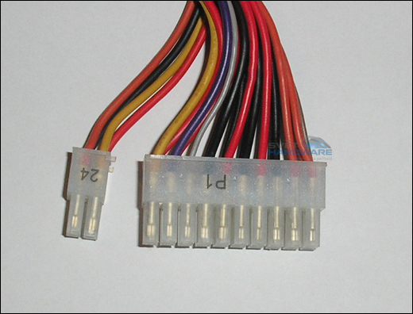
Napájecí konektory
Hlavní napájecí konektor slouží k propojení napájecího zdroje a základní desky
Konektor má 20 nebo 24 pinů a obvykle je označen nápisem P1
Obsahuje
7 x GND (vodiče mají černou barvu)
4 x +3,3 V (vodiče mají oranžovou barvu)
5x +5 V (vodiče mají červenou barvu)
2x +12 V (vodiče mají žlutou barvu)
1x -12 V (hnědá barva)
5 V standby (je zde napětí +5V i při vypnutém počítači, linka má fialovou barvu)
PS_ON – softwarové zapnutí/vypnutí počítače (zelená barva)
Power good (bílá barva)

Slide 14
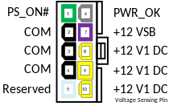
ATX12VO
Nový standard (rok 2020) napájecích zdrojů, které mají jen linku 12V a mohou tak být jednodušší.
Transformaci napětí na nižší (např. pro USB) pak provádí další obvody na základní desce
Základní deska je napájena 10-pin konektorem

Slide 15
Napájení – power good
Po zapnutí počítače je nejprve třeba vyčkat na ustálení úrovně všech napájecích linek vedoucích z napájecího zdroje
Tato stabilizační fáze trvá přibližně půl sekundy
Počítači není dovoleno bootovat operační systém dříve
Aby bylo zabráněno předčasnému startu počítače, vysílá po ustálení napájecího napětí napájecí zdroj signál Power Good (PWR OK)
V případě, že tento signál není přítomen, je procesor neustále resetován
Dokud není tento signál aktivní základní deska znemožňuje start komponent počítače
Signálem POWER_GOOD může zdroj později oznámit poruchu napájení a vznik nestabilní situace
Není-li signál POWER_GOOD aktivní kdykoliv později v průběhu práce s počítačem, čip časovače začne automaticky resetovat procesor a tím mu zabrání fungovat za špatných nebo nestabilních podmínek. Běh počítače se tak zastaví dříve, než by mohlo dojít k poškození některého z jeho komponent

Slide 16
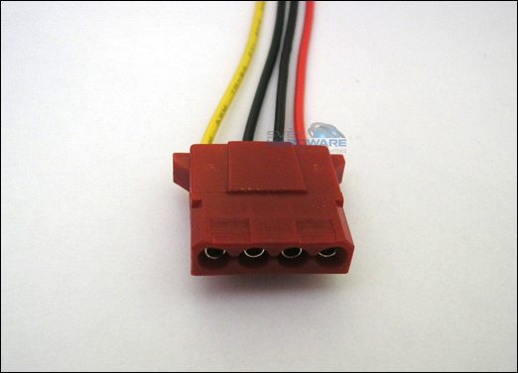
Napájecí konektory
Univerzální 12 V konektor pro napájení periferií – Molex
Přesný název je 8981 sériový napájecí konektor
Konektor má 4 piny
2 x GND černá
+5 V červená
+12 V žlutá
Používal se pro napájení pevných disků, disketových mechanik, optických mechanik
Na horní straně je v rozích o 2mm zkosen, aby nedošlo k nesprávnému zapojení
Je robustní, zasunutí a vysunutí vyžaduje sílu a tlak (náhodně se sám nerozpojí)
Příkon pevného disku při roztáčení je až 30 Wattů, po ustálení otáček okolo 10 W
Značný příkon může mít DVD mechanika
využívají se i pro přídavné PCI-Express 2.0 napájení základních desek nebo je možné z nich napájet doplňkové ventilátory
Moderní pevné disky se přes něj už nenapájejí (využívají SATA-Power)

Slide 17
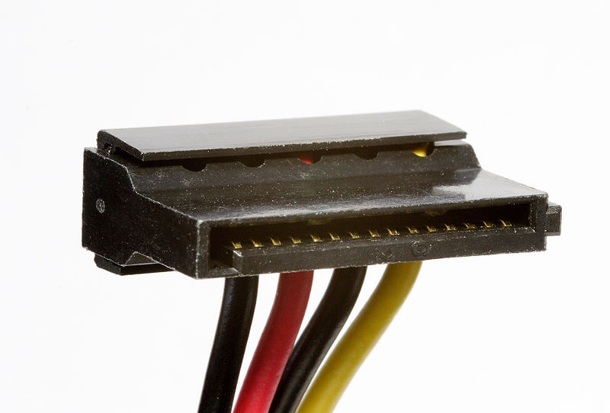
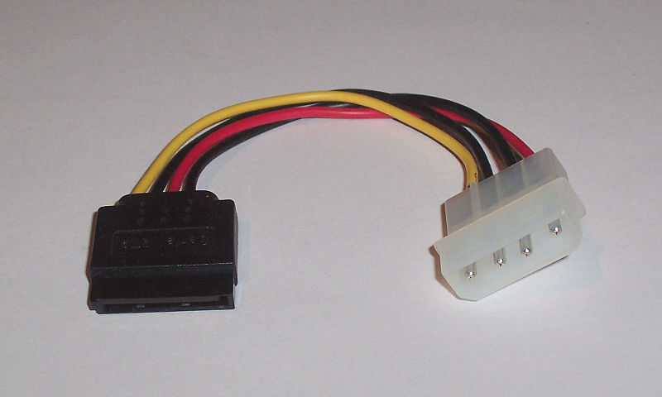
Napájecí konektory
Napájení SATA - SATApower konektor
Lze ho považovat za přímého nástupce MOLEXu
Oproti svému předchůdci má menší rozměr a více napěťových úrovní
Konektor má 15 pinů
3 x 12 V (žlutá barva)
3 x 5 V (červená)
3 x 3,3 V (oranžová)
5 x GND (černá)
1 x speciální řídící signál pro ovládání otáček (většina zařízení tuto funkci nepodporuje)
Většina zařízení nevyužívá napětí 3,3V a proto se běžně vyrábějí kabely s absencí této linky
Nevýhodou je možnost snadného vytažení zasunutého konektoru (např. nechtěně náhodně)
Dnes je většina pevných disků napájena tímto konektorem
Starší zdroje tento konektor nemají, což ale neznamená, že v počítačích s tímto zdrojem nebylo možné zapojit SATA disky – stačí použít jednoduchou redukci Molex-SATApower
Do tohoto konektoru nevede oranžová linka, takže piny s napětím +3,3V budou neaktivní

Slide 18
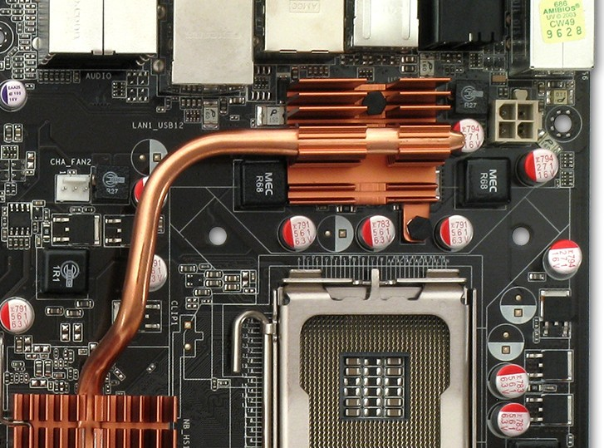
Napájení mikroprocesoru
Procesor je vždy napájen přes základní desku, která obsahuje obvody pro úpravu napětí pro procesor
Výrobci základních desek je vybavují programovatelnými regulátory napětí pro různá jádra procesorů
Všechny moderní základní desky nabízí možnost volit velikost napětí jádra procesoru
Některé základní desky umožňují připojení zvláštního přídavného napájecího kabelu (tímto kabelem není napájen procesor, ale základní deska a přes ní následně procesor)
ATX12V – 4 pinový konektor (označený také jako P4)
EPS12V – 8 pinový konektor
EATX12V – 8 pinový konektor
ATX12VO – 8 pinový konektor
Přídavné napájení pro procesor se používá u energeticky náročných mikroprocesorů a má vždy napětí 12V

Slide 19
VRM
Voltage regulator module
Snižuje napětí, které přichází z napájecího zdroje do základní desky na napětí, které vyžaduje procesor
Napětí, které vyžaduje procesor je dnes velmi nízké (např. 1,15 V)
Proud odebíraný procesorem je velmi vysoký
Například procesor s příkonem 60W a napájecím napětím 1,2V bude odebírat proud 50 A (1,2 V x 50 A = 60 W)
Napětí a proud transformuje tzv. napájecí kaskáda
Na vstupu napájecí kaskády je například 12V/5A – na výstupu 1,15V/52A
Napájecí kaskáda je tvořena několika MOSFET tranzistory, cívkami a kondenzátory – čím více cívek, tím vyšší proudy bude zvládat dodávat a transformace bude účinnější, ale součástky budou dražší
Nabíjením a vybíjením kondenzátorů velmi rychle spínaným napětím a důmyslným zapojením cívek, lze získat velmi vysoký proud, kterým lze při nízkém napětí napájet procesor
Napájecí kaskádu je často třeba chladit

Slide 20
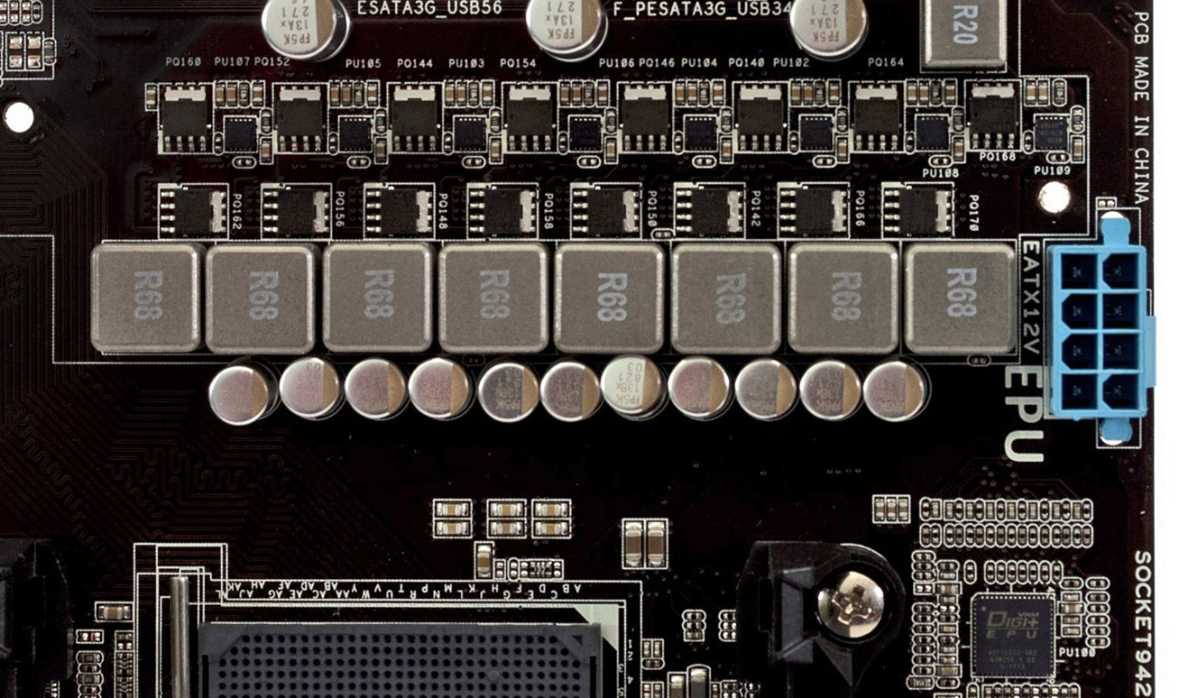
Napájecí kaskáda
EPS12V

Slide 21
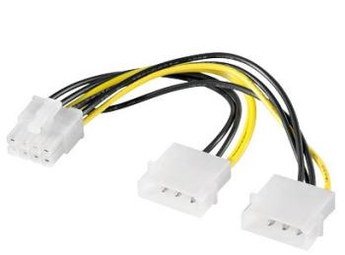
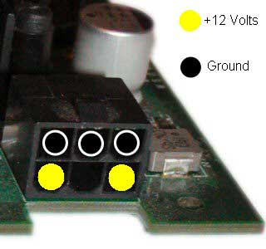
Napájení grafické karty
Moderní výkonné grafické karty se zasouvají do slotu sběrnice PCI-express
Tento slot obsahuje i napájecí piny, které ovšem dokáží dodat kartě pouze omezené množství energie
Příkon některých grafických karet se pohybuje v desítkách wattů a v takovém případě je třeba zajistit přídavné napájení přímo z napájecího zdroje počítače
K tomu se používá buď
6-pinový napájecí konektor a napětí 12 Voltů
2x6-pinový konektor 12V
8-pinový konektor 12V
Není-li napájecí zdroj přímo vybaven speciálním 6-pinovým nebo 8-pinovým konektorem pro podporu napájení grafické karty, je nejjednodušším řešením pořízení redukce Molex-6pin/8 pin

